Slide 1
24.01.2014. Урок города в 3 «Е» классе. «CПОРТИВНАЯ ГОРДОСТЬ КУЗБАССА»

Slide 3
На уроке выступила Чаткина Юля. Она рассказала о своих спортивных достижения и достижениях своих родителях.
Папа- Чаткин Дмитрий Николаевич. Мастер спорта по лёгкой атлетике. Призёр Чемпионата Росси по лёгкой атлетике, призёр кубка России по лёгкой атлетике.
Неоднократный чемпион и призёр чемпионата сибирского федерального округа по лёгкой атлетике.
Победитель и призёр крупнейших международных соревнований во Франции, Швейцарии, Германии, Португалии, Польши, Беларуси.

Slide 4
Мама - Чаткина Наталья Владимировна. Мастер спорта по лёгкой атлетике. Участница двух чемпионатов мира по лёгкой атлетике. Победитель и призёр крупнейших международных соревнований во Франции, Швейцарии, Германии, Португалии, Польши, Беларуси. Победитель одного из престижных в Европе марафона в Белграде.

Slide 6
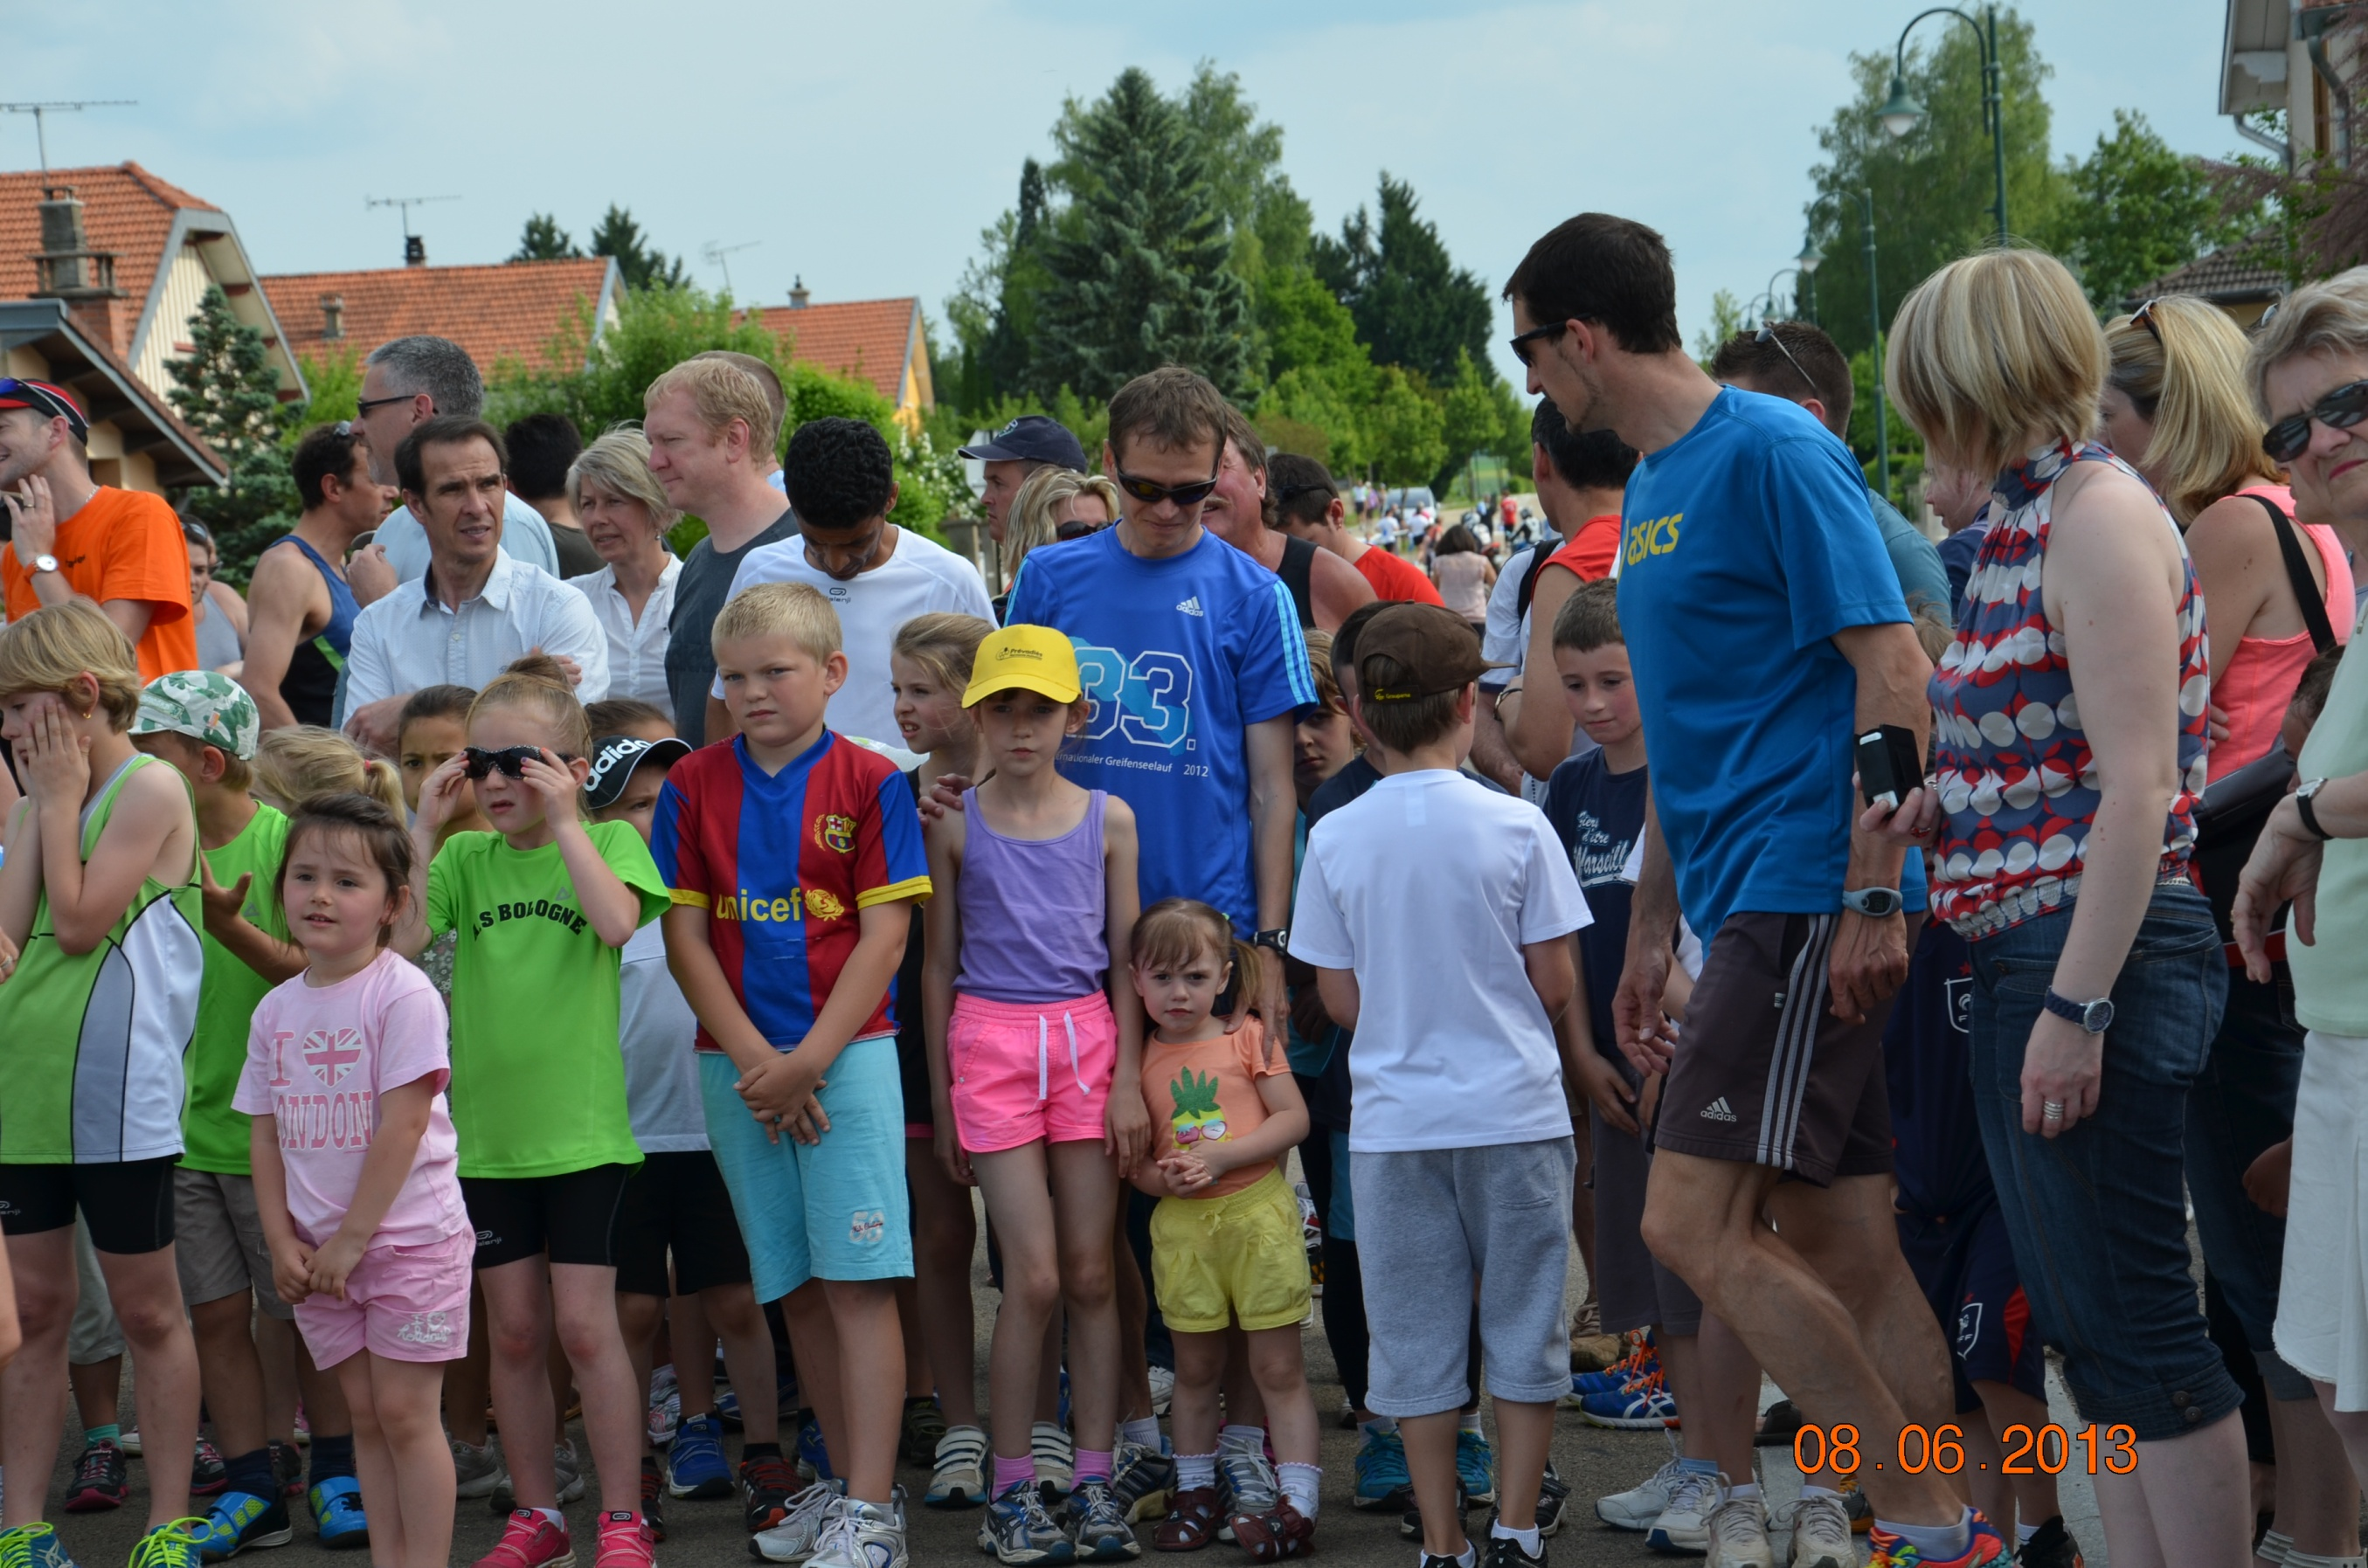

Slide 8
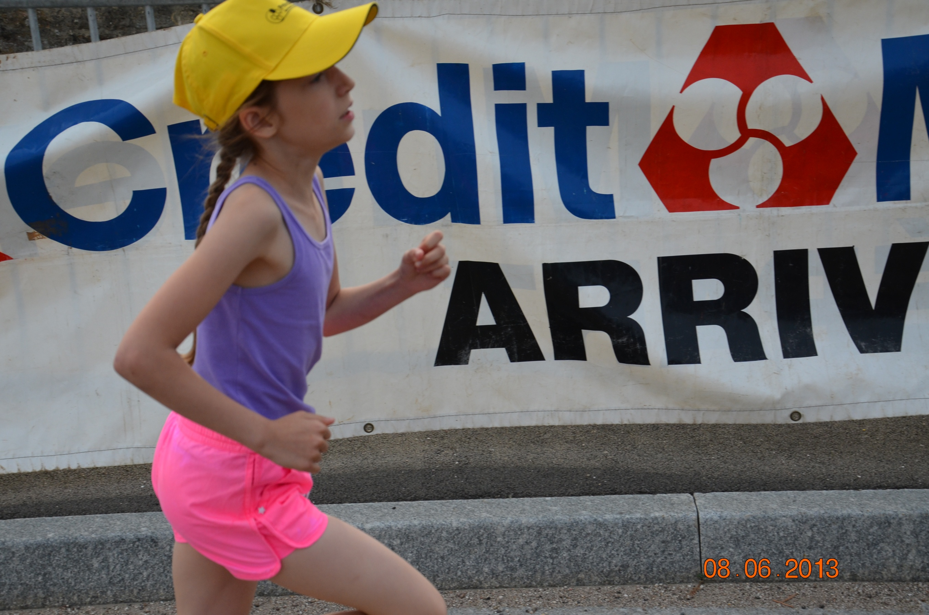

Slide 11
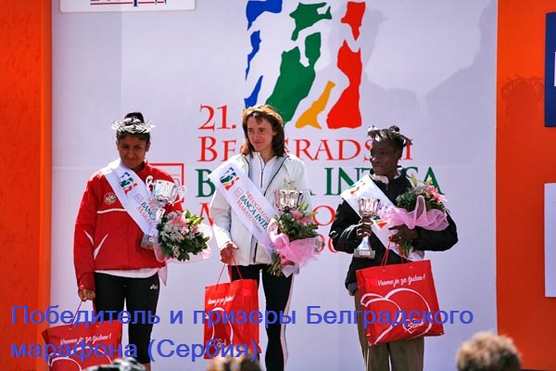

Slide 12
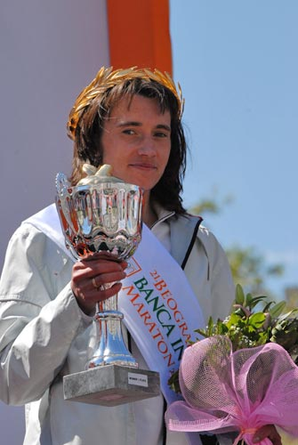

Slide 13
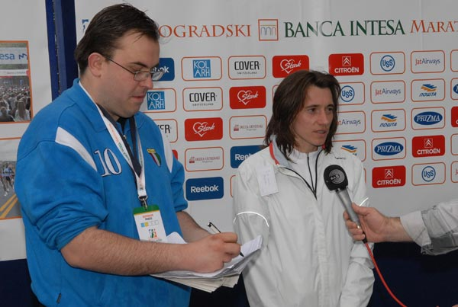

Slide 14
